Slide 1
Atomová fluorescence
Vítězslav Otruba

Slide 2
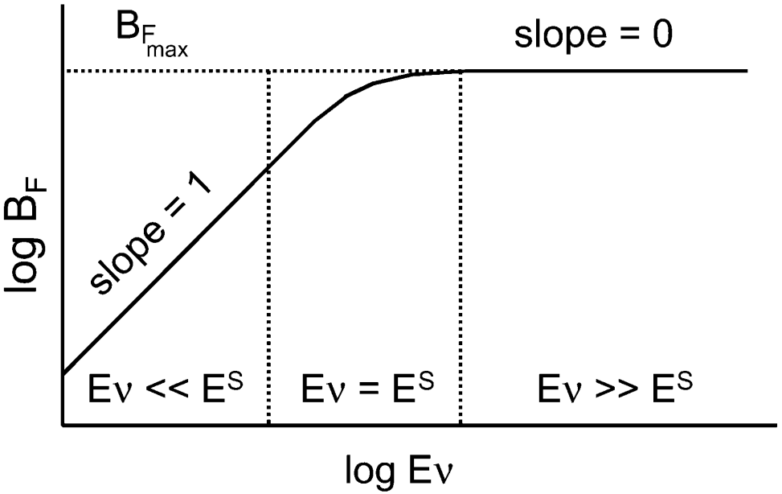
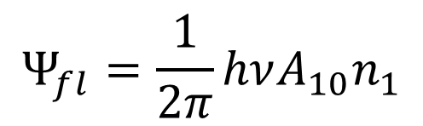
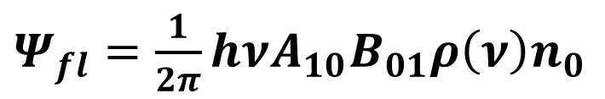

Atomic fluorescence spectrometry
Základní vztahy
Vliv saturace
$$Ψ_{fl}=\frac{1}{2π}hνA_{10}n_{1}$$
$$n_{1}=B_{01}ρ\left(ν\right)n_{0}$$
$Ψ_{fl}=$ $\frac{1}{2π}hνA_{10}B_{01}ρ\left(ν\right)n_{0}$

Slide 3
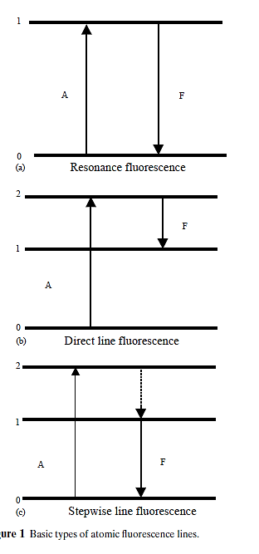
Typy fluorescence
rezonanční fluorescence, kde fluorescenční záření má stejnou vlnovou délku jako záření budící (a)
přímá čárová fluorescence, kdy se excitovaný elektron vrací na některý z vyšších energetických stavů (b)
postupná fluorescence, kdy elektron nejprve přechází bezradiačním přechodem na nižší hladinu a teprve pak následuje radiační přechod (c)
Termicky asistovaná fluorescence, kdy excitovaný atom je vlivem termické energie vybuzen do vyššího energetického stavu a vyzářená fluorescence má kratší vlnovou délku než záření budící (anti-Stokesovská fluorescence), (d)
3
2
1
0
(d) Thermally assisted fluorescence

Slide 4
Rozptyl záření
Rozptyl budícího záření ve fluorescenční spektrometrii je obvykle základní faktor limitující mez detekce, a to:
  Rayleighův rozptyl je pružný rozptyl na částicích menších než vlnová délka primárního záření
  Mieho rozptyl je pružný ropzptyl na částicích větších než vlnová délka primárního záření
  Rozptyl nekoherentní (nepružný) – rozptýlené záření má jinou vlnovou délku než záření primární
    Fluorescence molekul
    Ramanův rozptyl
    Rezonanční fluorescence
  Rozptyl záření na měřící instrumentaci

Slide 5
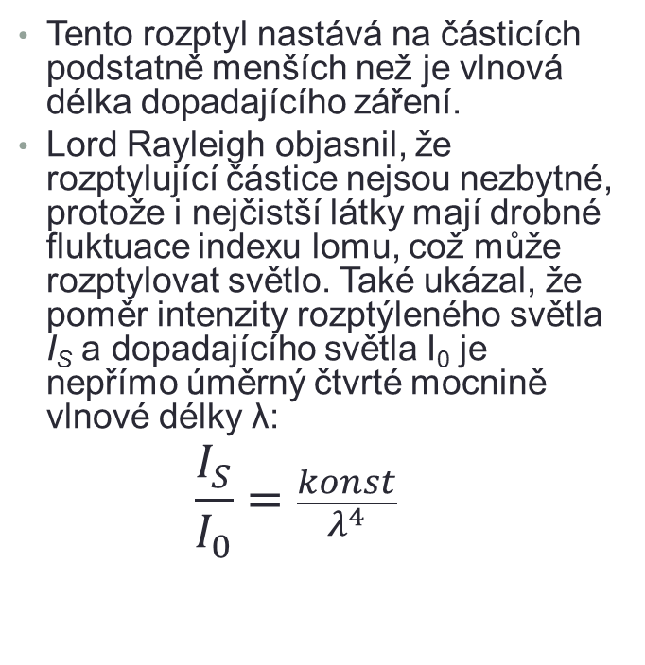
Rayleighův rozptyl
Tento rozptyl nastává na částicích podstatně menších než je vlnová délka dopadajícího záření.
Lord Rayleigh objasnil, že rozptylující částice nejsou nezbytné, protože i nejčistší látky mají drobné fluktuace indexu lomu, což může rozptylovat světlo. Také ukázal, že poměr intenzity rozptýleného světla I_{S} a dopadajícího světla I₀ je nepřímo úměrný čtvrté mocnině vlnové délky λ:
  $$\frac{I_{S}}{I_{0}}=\frac{konst}{λ^{4}}$$
Virtuální
hladina
hν
hν
Základní
hladina
ϱ_{R} ≈ 10⁻¹⁰ ϱ_{A}

Slide 6
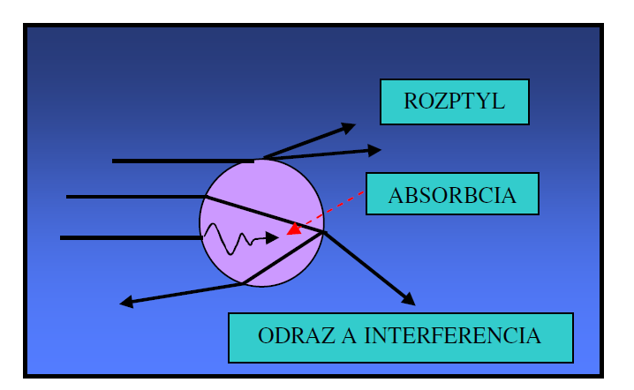
Mieho rozptyl
Když se velikost částic přiblíží a nakonec přesáhne vlnovou délku světla λ, Rayleighův přístup se již nedá použít. Pro kulaté částice se dá použít teorie odvozená v roce 1908 německým fyzikem G. Miem.
Mieova teorie předpokládá, že každá částice, na kterou dopadne světlo se chová jako rezonanční oscilátor, při čemž bere do úvahy, že při interakci paprskem dochází k rozptylu, odrazu, absorpci, lomu a interferenci světla.
hν
A
hν
∅A ≧ λ_{hν}

Slide 7
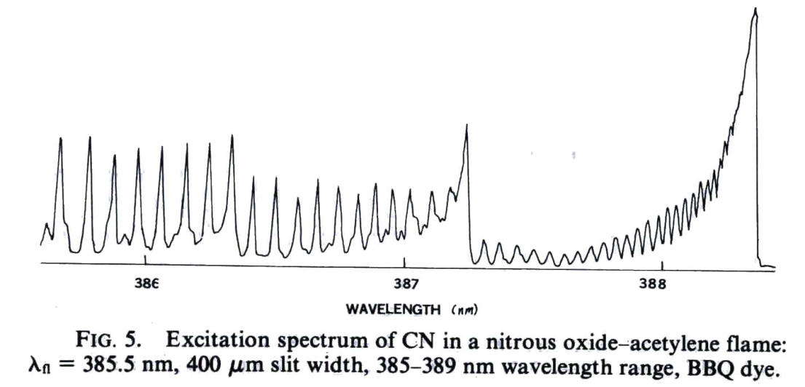
Fluorescence molekul
Fluorescence molekul může být velmi rušivý jev, poněvadž fluorescenční spektrum může pokrývat velký rozsah vlnových délek – až stovky nm.
hν*
hν

Slide 8
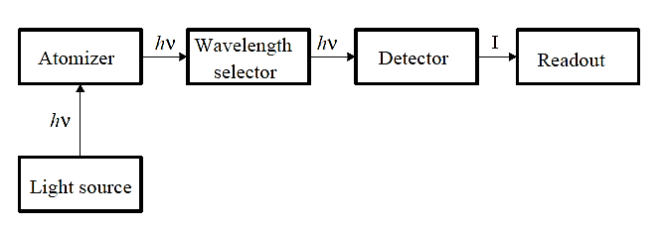
Základní schéma AFS
plamen, ETA,
ICP
Mochromátor,
echelle, filtr
PM, ICCD
Lock-in, boxcar
HCL; SL; EDL;
Xe a Hg výbojky; laser;

Slide 9
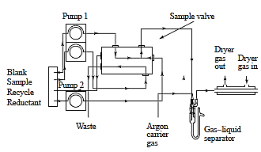
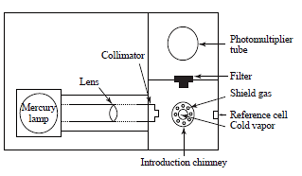
AFS pro stanovení rtuti
Rtuť má při 20°C tlak par 0,16 Pa, což odpovídá koncentraci přibližně 14 mgm⁻³ ve vzduchu. Tato unikátní vlastnost dovoluje přímé měření koncentrace rtuti bez nutnosti atomizace v plameni či ETA.
Metoda CVAFS (cold-vapor atomic fluorescence spectrometry) je obdobou CVAAS (cold-vapor atomic absorption spectrometry).
Měří se na rezonanční čáře 253.7 nm (³P₁ –¹S₀ přechod)
Meze detekce dosahují hodnot ppq (1:10¹⁵ )
Schematic diagram of the continuous-flow vapor/hydride generator.
Schematic diagram illustrating the optical configuration of an
AFS system for mercury analysis

Slide 10
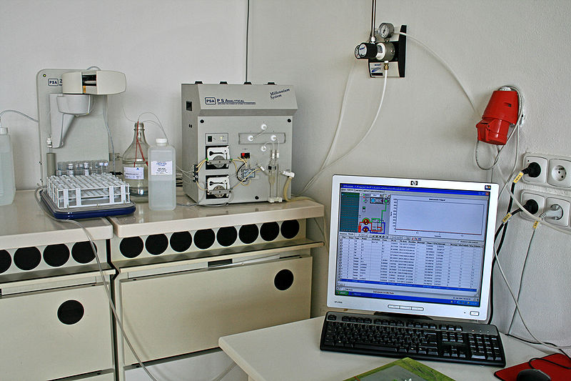
Fluorescenční analyzátor rtuti Merlin firmy P.S. Analytical

Slide 11
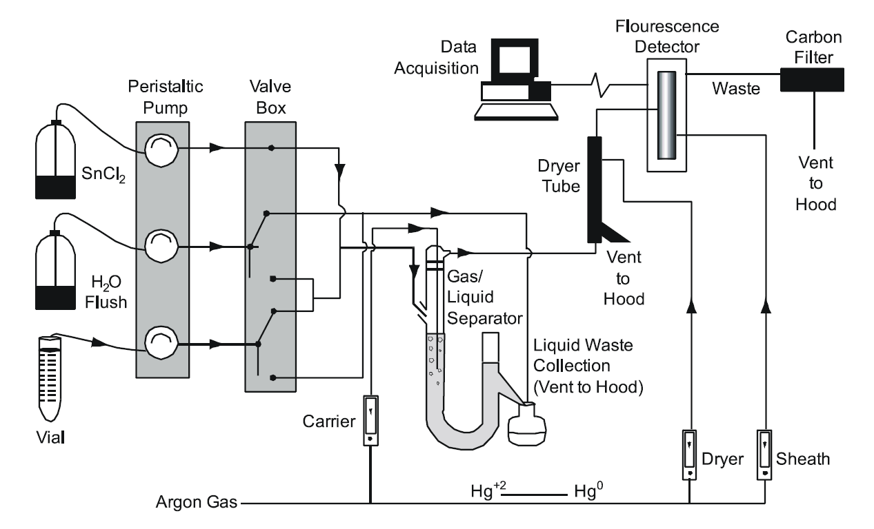
Automated Mercury Fluorescence System
EPA-821-R-05-001
February 2005
EPA Method 245.7:
Mercury in Water by Cold Vapor Atomic Fluorescence Spectrometry

Slide 12
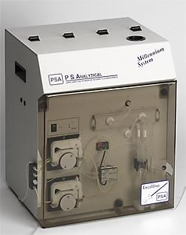
Hydridová technika
Hydridy se tvoří redukcí analytu tetrahydridoboritanem sodným (NaBH4) v kyselém prostředí s účinností téměř 100%. Generování hydridů lze využít u As, Bi, Ge, Pb, Sb, Se, Sn, Te, In a Tl
Meze detekce u komerčního zařízení PSA:
  As - 10 ppt
  Se - 2 ppt
  Sb - 10 ppt
  Te & Bi - 10 ppt
  (with use of an optimised multi-reflectance filter)
Linearity over 5 orders of magnitude

Slide 13
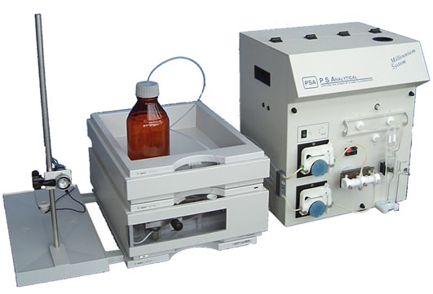
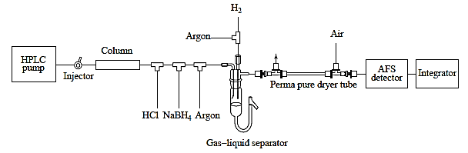
Speciace LC-HG-AFS
The PSA 10.055 Millennium Excalibur system can easily be utilised for Selenium speciation by the simple addition of a liquid chromatography system and a PSA 10.570 UV oxidation unit. Using a reverse phase column with a modifier of DDAB, five selenium species (selenocystine, selenomethionine, selenoethionine, selenite and selenate) can be generated in under 10 minutes.
Isocratic LC systém for the speciation
of Selenium

Slide 14
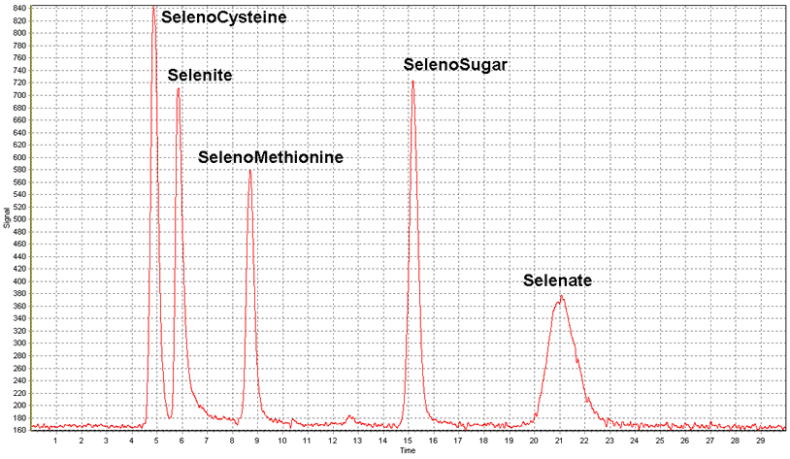
Speciace sloučenin selenu
Five Selenium species; (SelenoCysteine, Selenite, SelenoMethionine, SelenoSugar⁻¹ and Selenate) were separated using 40mM ammonium formate, 0.01 mmol l⁻¹ Didecyldimethylammonium bromide, 0.5% (v/v) methanol, pH 4 as mobile phase at 0.8 ml min⁻¹ on a C18 column (PSA C2 or equivalent) and then digested by online UV irradiation at elevated temperature.
Hydride generation was used as sample introduction technique, and this was maximized for all species by the optimization of variable analytical parameter. The final optimized conditions for UV-HG-AFS were 50% (v/v) HCl + 5% (m/v) KBr as reducing reagent, 0.8% (m/v) NaBH₄ in 1% (m/v) NaOH as reductant, 250ml min⁻¹ argon flow rate and 150°C temperature

Slide 15
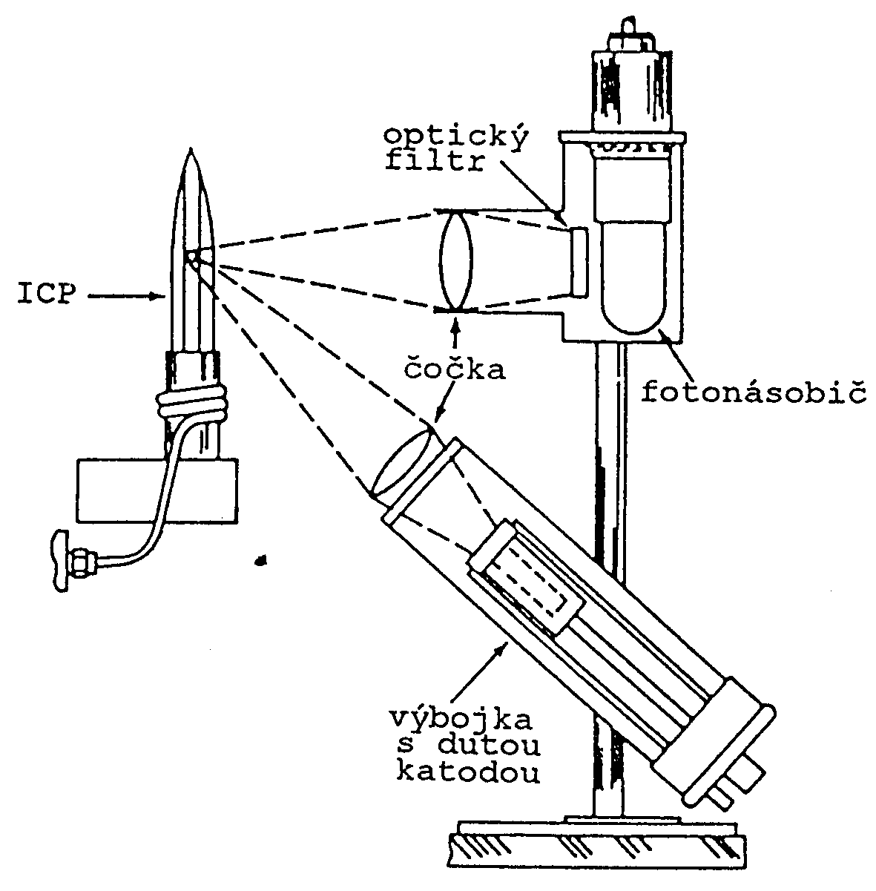
AF spektrometr s ICP atomizací
Popis přístroje
ICP AFS Baird Europe
Atomizace v ICP plazmatu, do kterého je vnášen aerosol vzorku
Budící zdroj fluorescence jsou výbojky typu „booster“
Selekce záření interferenčními filtry, detekce fotonásobiči
Moduly zdroj-detektor jsou výměnné, současně až 10 modulů rozmístěných kolem ICP hlavice – multielementární měření

Slide 16
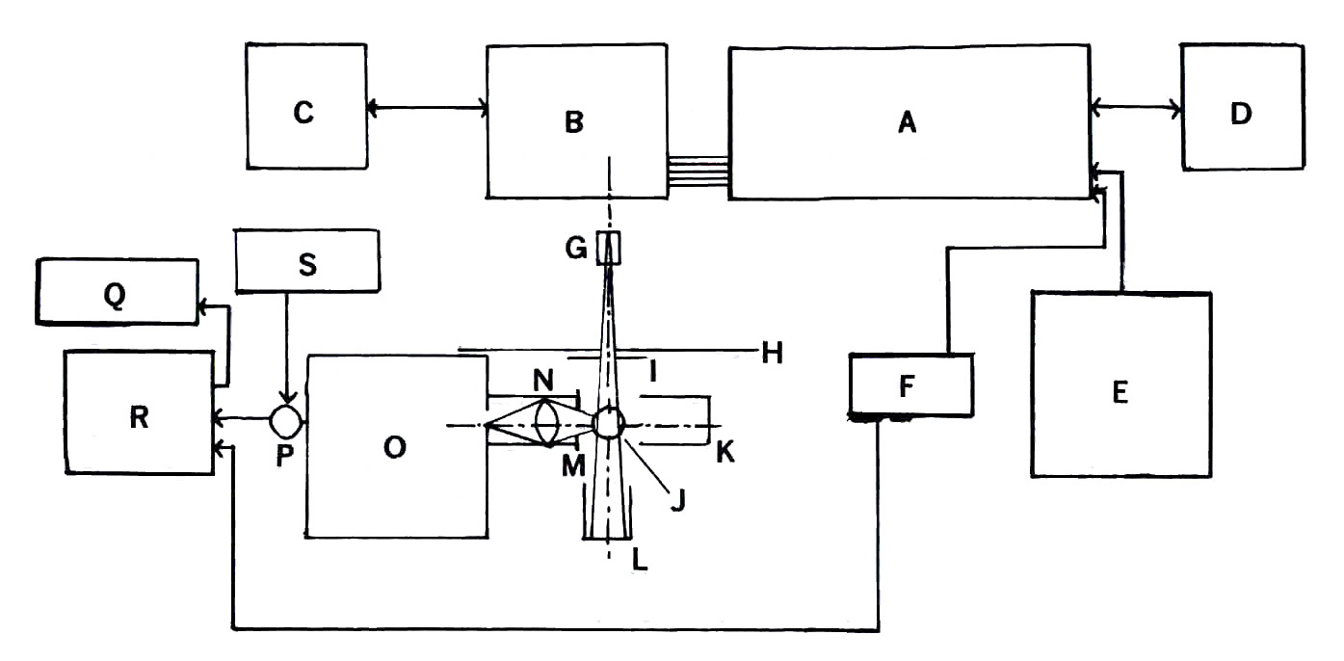
Schematický diagram LIF spektrometru
Schematic diagram of laser-excited atomic fluorescence flame spectrometry system: A, N2 laser; B, dye laser; C, dye laser control unit; D,vacuum pump; E, N2 laser power supply; F, trigger source; G, beam expander; H, panel; I, diaphragm; J, burner/nebulizer; K, light trap; L, light trap; M, diaphragm; N, light baffle and lens; 0, monochromator; P, photomultiplier detector; Q, recorder; R, boxcar integrator; S, photo multiplier power supply.

Slide 17
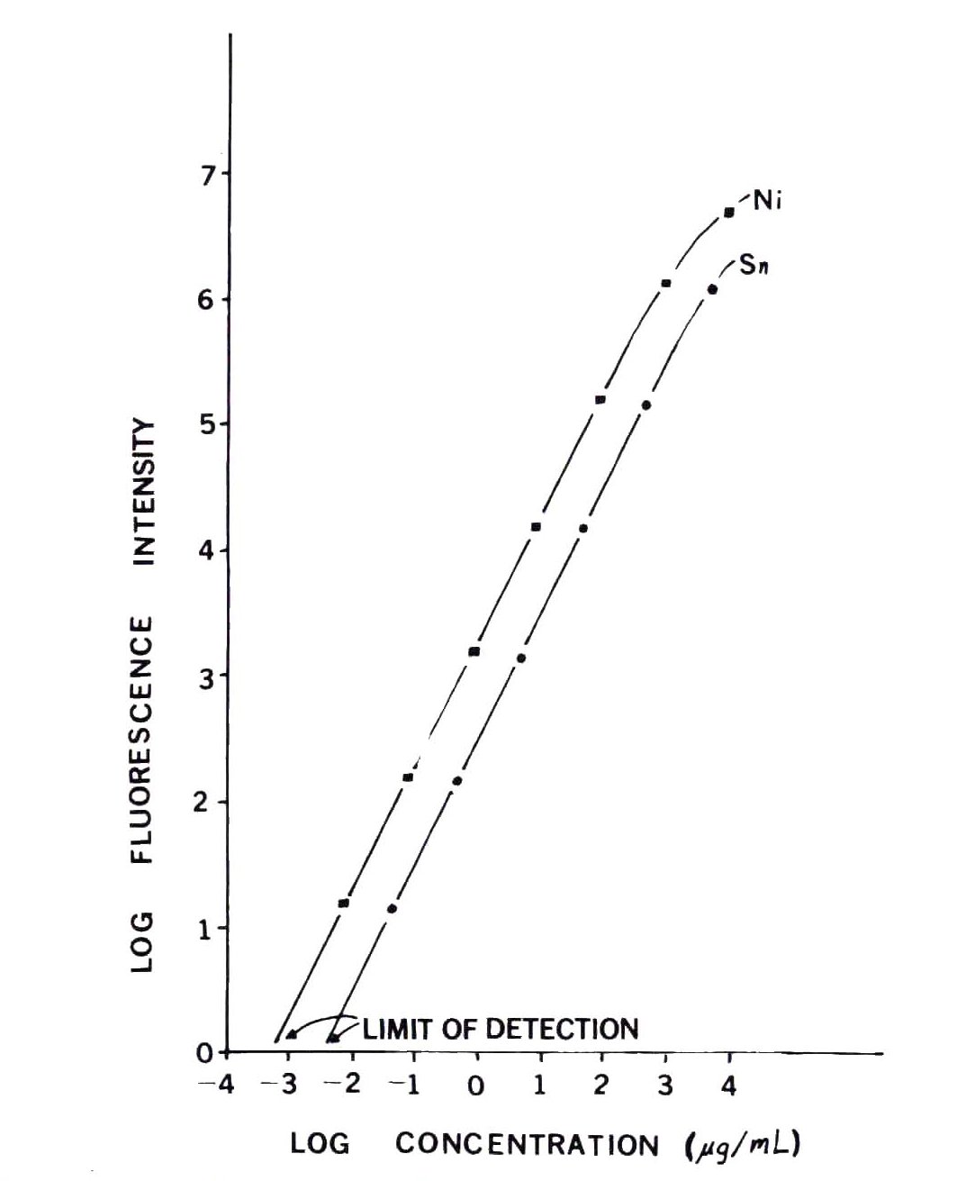
Koncentrační závislost F-AFS
Analytical growth curves
nickel fluorescence excited at 300.249 nm and measured at approximately 342 nm
tin fluorescence excited at 300.914 nm and measured at 317.5 nm.
flame acetylene - air

Slide 18
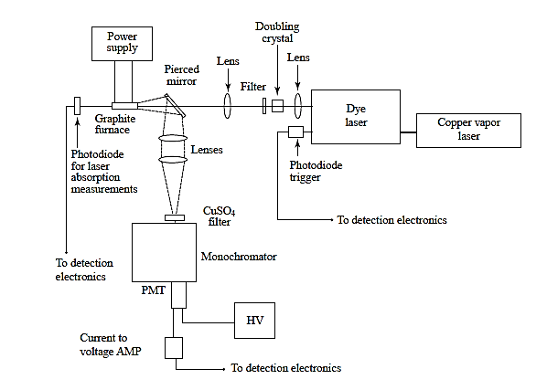
Experimentální aparatura LIF/ETA

Slide 19
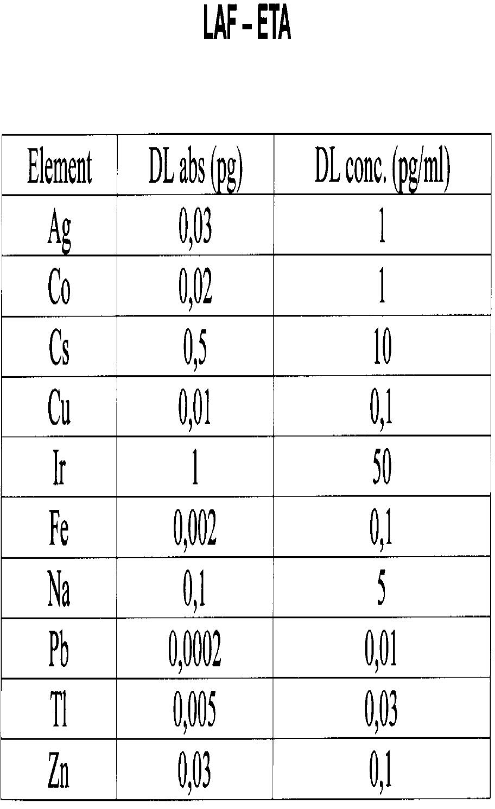
LIF - ETA

Slide 20
Detekce olova v plynné fázi
P_{LAS} ≈ 2 kWcm⁻²
Δλ= 0,02 nm
τ = 5 ns
Ω = 0,16 sr
f/D = 1 : 2,5
F = 50 Hz
t_{int} = 15 s
MD = 30 atomů Pb
log n (at/ml)
12
6
2
200
400 °C

Slide 21
Fotonásobiče - rušivé vlivy
Teplota – termoemise z fotokatody – chlazení na -20°C až -40°C u multialkalických katod, na -160°C u typů AgO-Cs
Magnetické pole – deformace dráhy elektronů v PM – stínění slitiny typu pemalloy
Elektrické pole – deformace dráhy elektronů v PM – Faradayovo stínění
Radioaktivita – záření konstrukčních materiálů, především skla (např. draslík), výběr neaktivních materiálů pro výrobu
Kosmické záření – spršky částic z atmosféry. Stínění, vyloučení chybových signálů korelací s referenčním PM.
Helium – difuze přes sklo. Vyloučení He z atmoféry (GC), výměna PM.

Slide 22
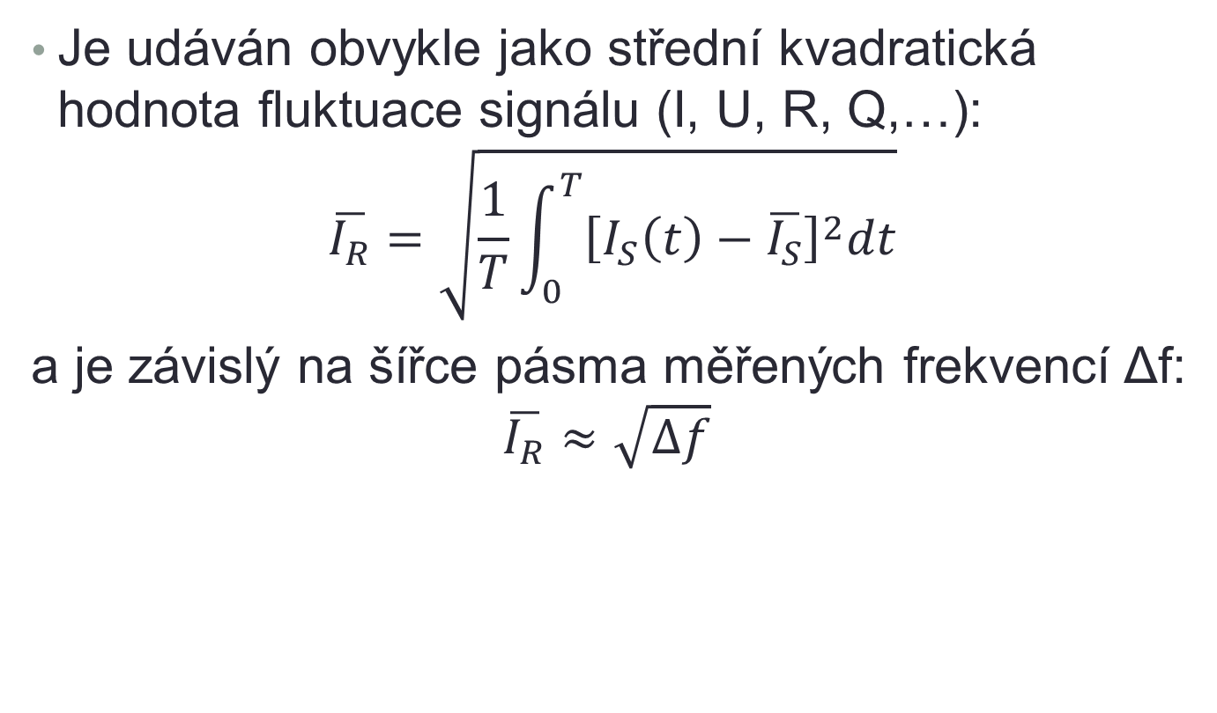
Šum
Je udáván obvykle jako střední kvadratická hodnota fluktuace signálu (I, U, R, Q,…):
$$\overline{I_{R}}=\sqrt{\frac{1}{T}\int_{0}^{T}{{\left[I_{S}\left(t\right)−\overline{I_{S}}\right]}^{2}dt}}$$
a je závislý na šířce pásma měřených frekvencí Δf:
$$\overline{I_{R}}≈\sqrt{∆f}$$

Slide 23
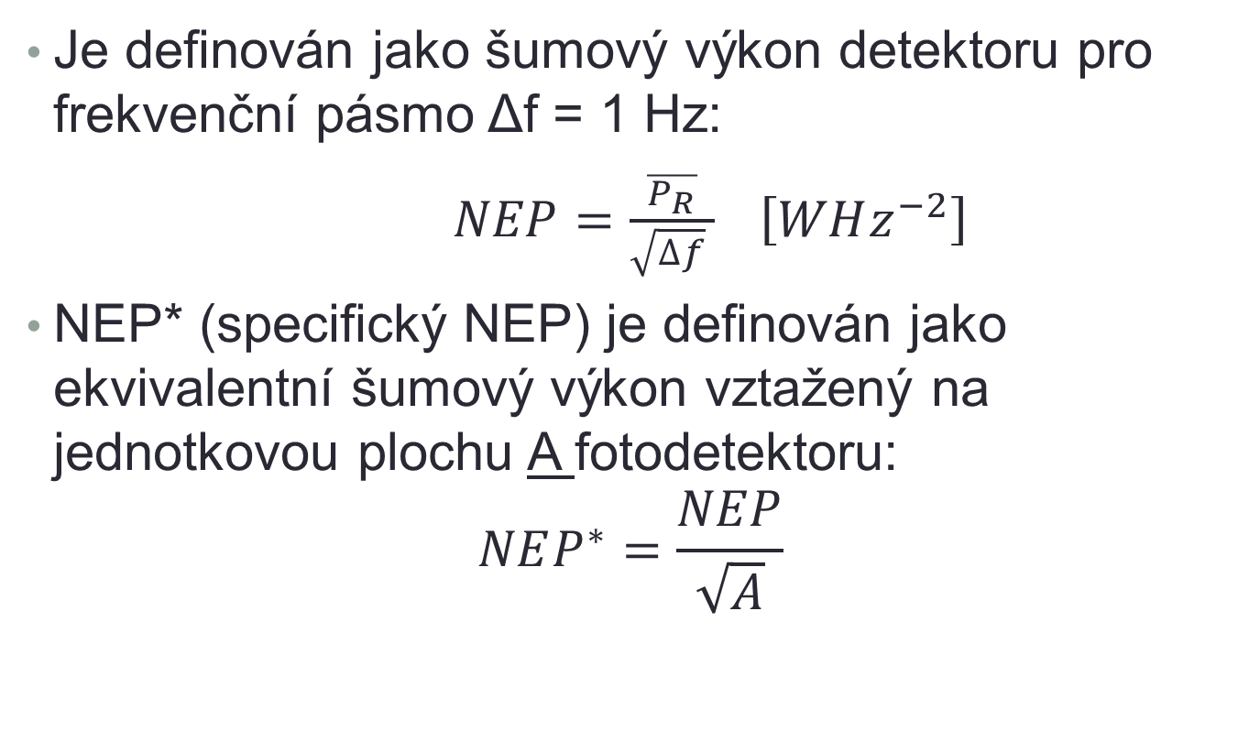
NEP (noise equivalent power)
Je definován jako šumový výkon detektoru pro frekvenční pásmo Δf = 1 Hz:
$NEP=\frac{\overline{P_{R}}}{\sqrt{∆f} } \left[WHz^{−2}\right]$
NEP* (specifický NEP) je definován jako ekvivalentní šumový výkon vztažený na jednotkovou plochu A fotodetektoru:
$$NEP^{∗}=\frac{NEP}{\sqrt{A}}$$

Slide 24
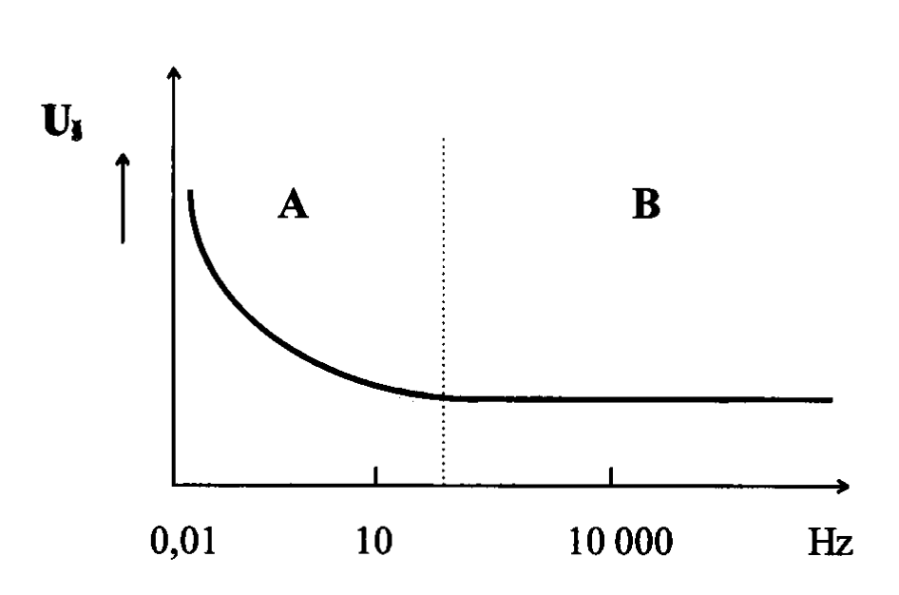
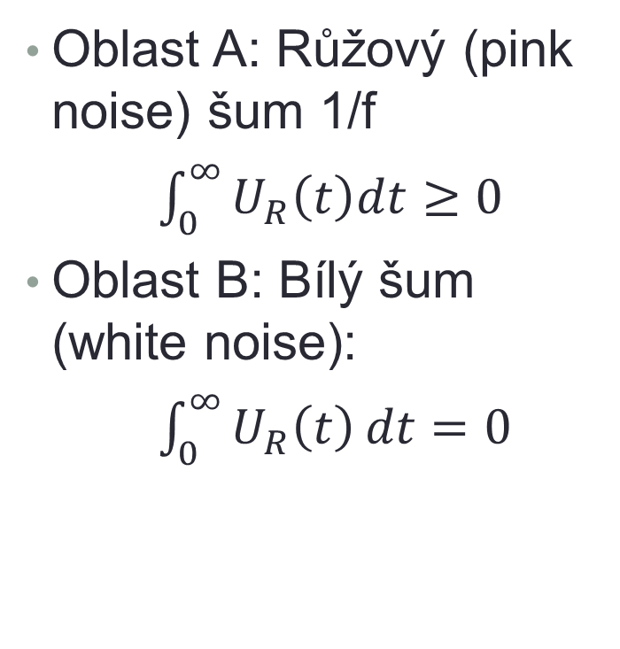
Frekvenční spektrum šumu
Oblast A: Růžový (pink noise) šum 1/f
$\int_{0}^{∞}{U_{R}\left(t\right)dt≥0}$
Oblast B: Bílý šum (white noise):
$\int_{0}^{∞}{U_{R}\left(t\right)}dt=0$

Slide 25
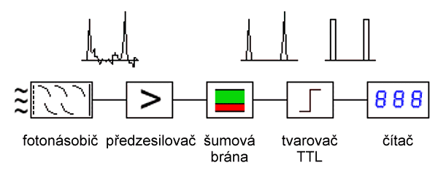
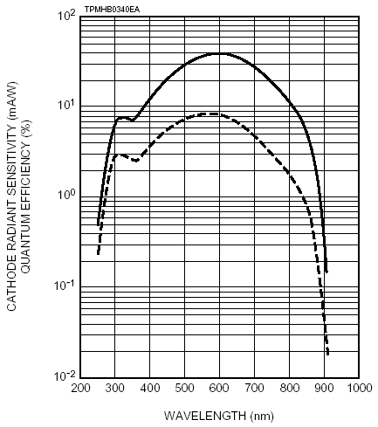
Čítač fotonů
Signál se nejprve zesílí, komparátorem se oddělí pulsy s dostatečnou amplitudou od šumu. Impulsy je pak možno počítat běžným čítačem nebo zaznamenávat počítačem. Tato metoda je složitější než analogové měření, ale dosahuje většího odstupu šumu a stability.
Fotokatoda a dynody vlivem tepelných kmitů mřížky emitují elektrony i když zrovna nedopadá žádné záření. Vzniká tak výstřelový šum. Odpovídající střední hodnota anodového proudu se pak nazývá temný proud nebo proud za tmy. Pokud je nežádoucí elektron emitován na některé z dalších dynod, nedojde k plnému zesílení a výsledný impuls má znatelně menší amplitudu než impuls vyvolaný fotonem. Pokud využíváme režim čítání fotonů, nastavíme komparátor tak, aby na tyto menší impulsy nereagoval.

